Slide 1

Environnement JavaScript

Slide 2
JavaScript et ses mystères
Chercher la version de JavaScript que l’on utilise s’apparente à plusieurs labyrinthes emmêlés..
Deux informations essentielles à savoir :
Il n’existe pas de moyen fiable de vérifier la version de JavaScript !
Utile sur le principe de la compatibilité, sa connaissance est accessoire pour une application Web...
Rapide historique/repères pour s’y retrouver :
→ JavaScript a été créé par les sociétés SUN et Netscape
→ Une demande de normalisation auprès de l’ECMA à aboutit à ECMA-262
→ Une version majeure en juin 2015 s’appelle indifféremment
ES6/ECMAScript6/ES2015/ECMAScript2015
→ Les versions suivantes, mineures suivent la numérotation ES7/ES2017, etc.
→ Mais en fait chaque navigateur à sa version : Chrome V(Num), Firefox SpiderMonkey, etc.
→ Chez Microsoft JavaScript s’appelle Jscript !
Il vaut mieux vérifier la compatibilité des fonctionnalités en fonction de la bibliothèque utilisée !

Slide 3



JavaScript et ES6
A l’heure actuelle, tous les navigateurs modernes supportent ES6 (et les versions mineures suivantes).
Préférez pourtant les navigateurs à base de Chrome et son moteur V8 actuel.
Tapez comme URL pour ce type de navigateur :
chrome://version/
Tous les frameworks majeurs JavaScript utilisent tous la version ES6 :
REACT ANGULAR VUE

Slide 4
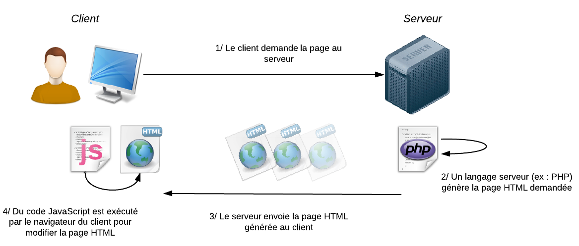
JavaScript et l’architecture client/serveur

Slide 5
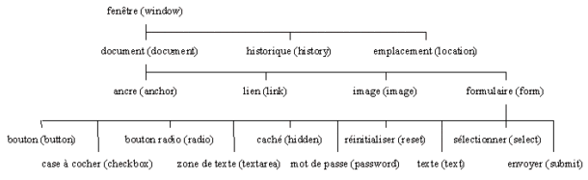
JavaScript et le DOM
Un document HTML suit une structure de type arbre appelée DOM (Document Object Model) et interprété par le navigateur.
L'accès à un objet
En JavaScript, l’accès à un objet dépend essentiellement de la hiérarchie d'objets du navigateur Web :
Toutes les pages WEB possèdent les objets window, document, history et location. Pour accéder à la valeur d'un champ texte d’un formulaire on utilisera la syntaxe suivante :
document.form.text.value

Slide 6

JavaScript et le développement Web

